Slide 1
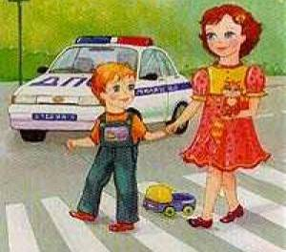
Инструктаж по правилам дорожного движения
Prezentacii.com

Slide 2
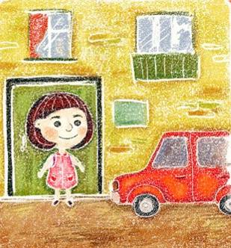
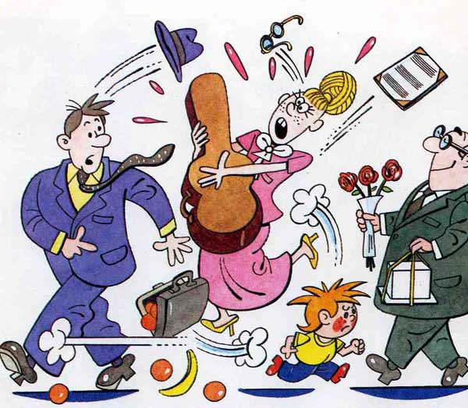
Ходи по тротуару, придерживаясь правой стороны

Slide 3
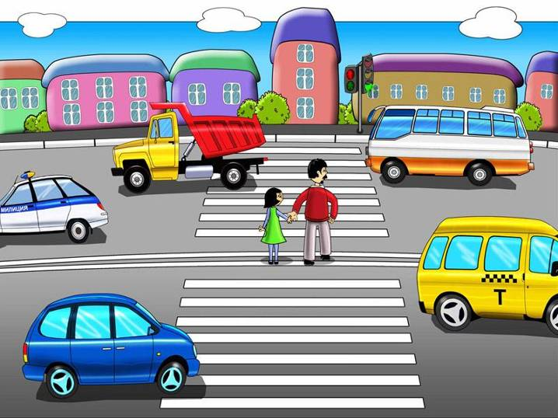
Переходи улицу только по пешеходному переходу

Slide 4
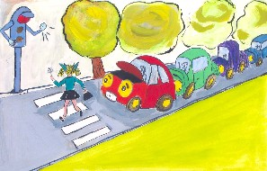
Переходя дорогу, посмотри, нет ли близко машин

Slide 5
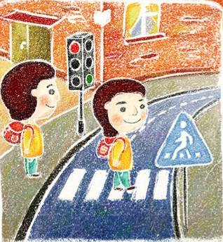
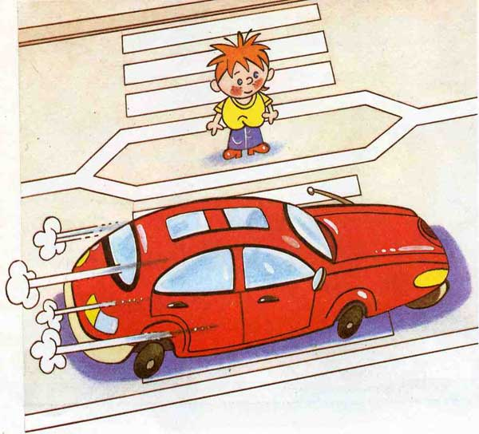
Переходя улицу с двусторонним движением, посмотрите сначала налево, и если поблизости нет автомобиля, начинайте переход дороги по прямой. Дойдя до середины, посмотрите направо. Если поблизости нет машины, продолжайте свой путь

Slide 6
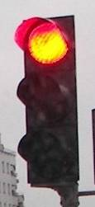
СВЕТОФОР - НАСТОЯЩИЙ ДРУГ ВОДИТЕЛЕЙ И ПЕШЕХОДОВ!
Всякое движение запрещено!
Остановись и жди!

Slide 7
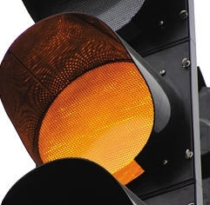
СВЕТОФОР - НАСТОЯЩИЙ ДРУГ ВОДИТЕЛЕЙ И ПЕШЕХОДОВ!
Внимание!
Ждите нового сигнала!

Slide 8
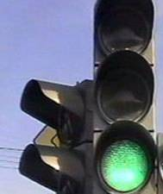
СВЕТОФОР - НАСТОЯЩИЙ ДРУГ ВОДИТЕЛЕЙ И ПЕШЕХОДОВ!
Движение разрешается!
Можешь переходить улицу!

Slide 9
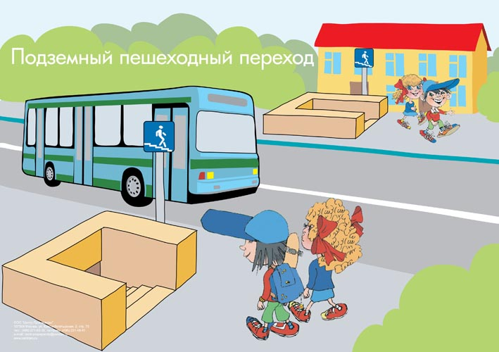
Пользуйтесь подземным переходом, пешеходными мостиками

Slide 10
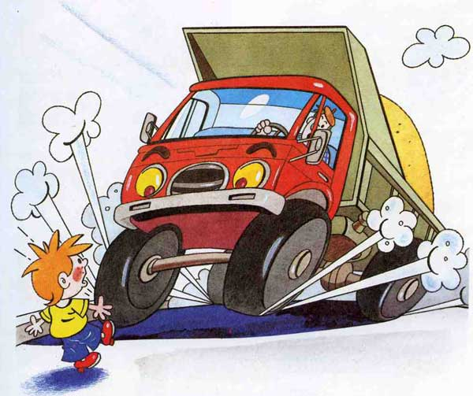
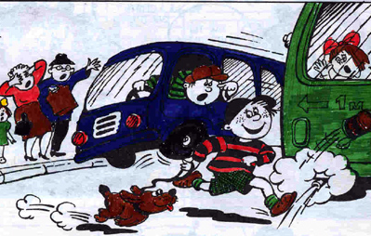
Не перебегай проезжую часть перед близко идущим транспортом

Slide 11
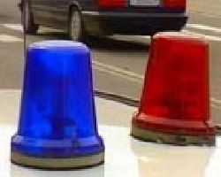
Всегда пропускайте автомобили с включенными спецсигналами

Slide 12
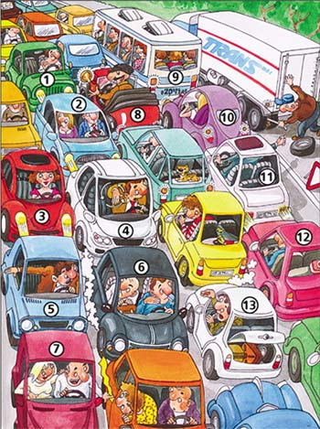
Не обходи стоящий автомобиль - это опасно. Подожди, пока он отъедет

Slide 13
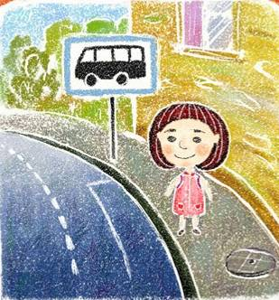
Ожидая транспорт, стойте только на посадочных площадках или обочине

Slide 14
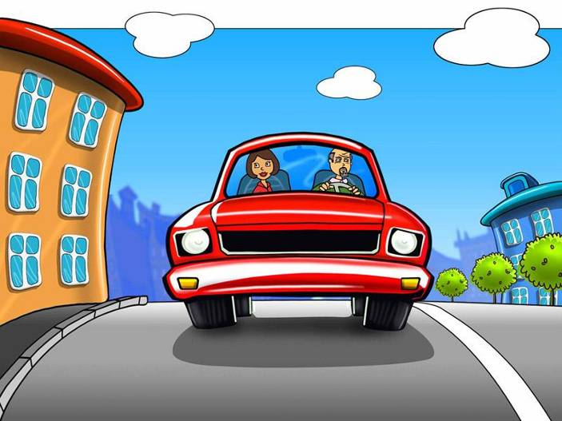
Подходите для посадки только после полной остановки транспортного средства

Slide 15
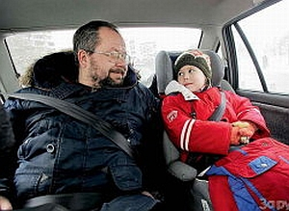
Необходимо пристегнуться,
если вы едите в легковом автомобиле

Slide 16
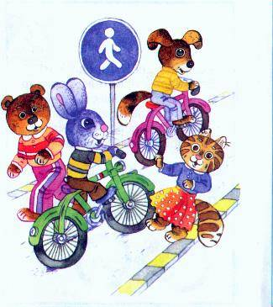
Велосипедистам не следует устраивать гонки на проезжей части и на тротуарах

Slide 17
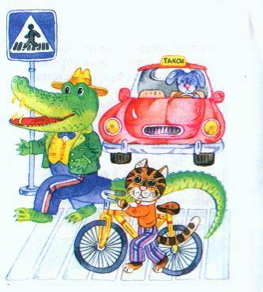
Ведите велосипед рядом, если переходите улицу. Не рискуйте, переезжая дорогу!

Slide 18
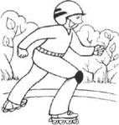
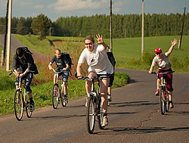
Катайтесь на роликах, скейтбордах в парках и скверах, имеющих ограждения

Slide 19
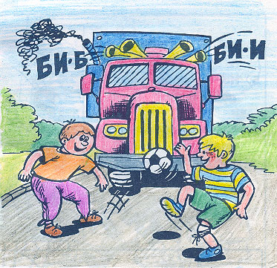
Не играйте на проезжей части!

Slide 20
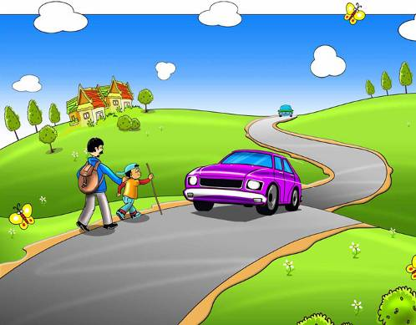
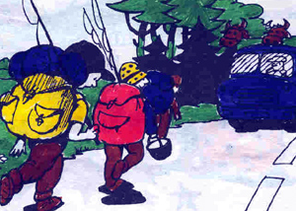
За городом нужно идти по обочине дороги навстречу движущемуся транспорту

Slide 21
Делаем ребятам Предостережение: Выучите срочно ПРАВИЛА ДВИЖЕНИЯ, Чтоб не волновались Каждый день родители, Чтоб спокойно мчались Улицей водители!
Ю. Яковлев

Slide 22
Ссылки на материал (картинки)
http://gaf.char.ru/books/_54000026758.jpg -1 слайд
http://www.bankreceptov.ru/pic/skazki-0034.jpg - 2 слайд
http://freelance.ru/img/portfolio/big/131736.jpg -2 слайд
http://www.unde.ru/img.php?src=Ildviz3.jpg -3 слайд
http://ddt-vmost.narod.ru/pdd/svet.jpg -4 слайд
http://freelance.ru/img/portfolio/big/131738.jpg -5 слайд
http://www.bankreceptov.ru/pic/skazki-0038.jpg -5 слайд
http://www.avtocity.org/content/image/11378_1.jpg -6 слайд
http://www.bankreceptov.ru/pic/skazki-0042.jpg - 6, 7, 8 слайды
http://www.timeszp.com/public/upload/images/Kar_1/svetofor3.JPG -7 слайд
http://www.etag.com.ua/img/news/normal/umnye-dorogi-v-stolice-pochti-real-nost-. -8 слайд
http://www.kp.ru/upimg/5a3e8f353c90697f8fa8aa939d18ebfb3dd46ab0/429022.jpg -9 слайд
http://www.centrpro.ru/plakat/dou/znak/dou_5.jpg -10 слайд
http://www.bankreceptov.ru/pic/skazki-0035.jpg - 10 слайд
http://fio.novgorod.ru/projects/Project675/pic8.jpg -11 слайд
http://www.kp.ru/upimg/photo/65161.jpg -12 слайд
http://www.rotek-avto.ru/images/1(4).jpg -12 слайд
http://freelance.ru/img/portfolio/big/131740.jpg -13 слайд
http://www.unde.ru/img.php?src=Ildviz2.jpg -14 слайд
http://www.dp59.ru/files/Image/title.jpg -15 слайд
http://moikompas.ru/img/compas/2008-03-25/bezopasnost_deti/52149311_orig.jpg -16 слайд
http://velopiter.spb.ru/club/foto/perekhod.jpg -17 слайд
http://school9sko.narod.ru/pam/70000001.jpg -18 слайд
http://www.tavto.ru/pics/blog/big/0/25.jpg -18 слайд
http://fio.cc-opt.kolasc.net.ru/projects/pr1069/images/5.jpg -19 слайд
http://fio.novgorod.ru/projects/Project675/pic10.jpg -20 слайд
http://www.unde.ru/images/photo/Ildviz1.jpg -20 слайд
http://www.ds459.narod.ru/u72.htm слайд 21

Slide 23
Используемая литература
Айзман Р.И., Абаскалова Н.П., Лысова Н.Ф., Иашвили М.В. Памятка по безопасности жизнедеятельности для учащихся средней школы. - Сибирское университетское издательство, 2006.
Айзман Р.И., Абаскалова Н.П., Лысова Н.Ф., Иашвили М.В. Памятка по безопасности жизнедеятельности для учащихся начальной школы. - Сибирское университетское издательство, 2006.

